Slide 1




Pemerintah
Kalurahan Serut
Kapanewon Gedangsari
PEMBEKALAN
CALON PAMONG
KALURAHAN SERUT
TAHUN 2025
Dipresentasikan Oleh:
Hari, Tanggal:
Panitia Pelaksana
Senin, 10 November 2025

Slide 2
FORMASI PENGISIAN PAMONG
01
KASI JAGABAYA
02
DUKUH KARANGPADANG
PANITIA PELAKSANA
KETUA
Nuri Kasanah
SEKRETARIS
Dani Prastiwi
ANGGOTA
Sardi
Edi Purbiyanto
Ponidi
Hidayat Alfikurrohman
Niken Sejati

Slide 3
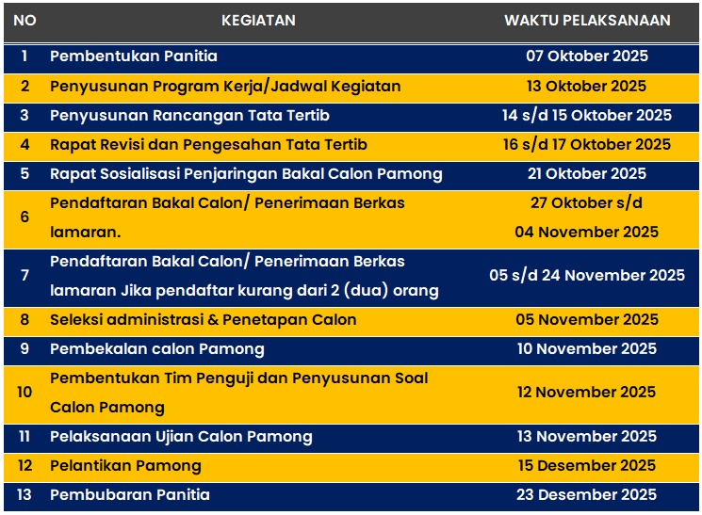
JADWAL KEGIATAN

Slide 4



MEKANISME UJIAN
01
Soal Ujian Pamong disiapkan oleh Tim Penguji
02
Materi soal ujian ada 2 (dua) kriteria
Ujian tulis.
Ujian praktek.
03
Materi ujian tulis meliputi bidang
Pemerintahan
Pembangunan
Pemberdayaan masyarakat
Pembinaan kemasyarakatan
Keistimewaan Daerah Istimewa Yogyakarta
Pengetahuan teknis Pemerintahan Kalurahan
04
Materi ujian praktek adalah prakter mengoperasikan komputer.
05
Pelaksanaan penyusunan soal ujian dan ujian praktek tulis dilaksanakan di Balai Kalurahan Serut.

Slide 5
01
Pelaksanaan Ujian : Kamis, 13 November 2025 (Pukul 08.00 WIB
01
02
Peserta ujian wajib hadir 15 menit sebelum ujian dimulai, toleransi keterlambatan 15 menit
03
Ujian→ Tim Penguji difasilitasi oleh panitia
04
Pakaian → Atasan Kemeja Putih, Bawahan Hitan, Bersepatu
05
Materi ujian → www.desaserut.gunungkidulkab.go.id
03

Slide 6
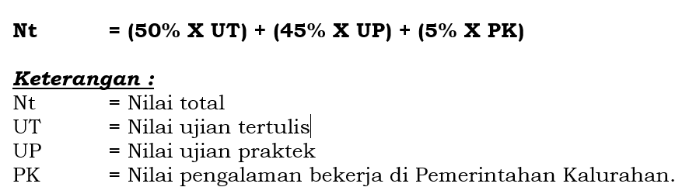
BOBOT NILAI UJIAN
01
Penilaian Calon Pamong Kalurahan dilaksanakan berdasarkan penjumlahan nilai ujian tulis, nilai ujian praktek dan pengalaman bekerja di Pemerintah Kalurahan dengan ketentuan sebagai berikut:
bobot nilai ujian tulis adalah 50% (lima puluh perseratus) dari nilai total; dan
bobot nilai ujian praktek adalah 45% (empat puluh lima perseratus) dari niai total.
bobot nilai pengalaman bekerja adalah 5% (lima perseratus) dari masa kerja dihitung dari jumlah tahun bekerja dipemerintahan kalurahan.
(Bobot Pengalaman kerja = 5% x Tahun Bekerja)
04
Penjumlahan nilai ditentukan dengan menggunakan rumus sebagai berikut

Slide 7

KOREKSI HASIL UJIAN, DAN PENETAPAN HASIL UJIAN
Pelasksanaan koreksi hasil ujian dan pelaporan hasil ujian dilakukan oleh Tim Penguji di Balai Kalurahan Serut
Tim Penguji mengoreksi hasil ujian dan melaporkan hasil ujian kepada Lurah dalam waktu 1 (satu) hari dengan pelaksanaan ujian, secara berkelanjutan, apabila koreksi hasil ujian dan pelaporan hasil ujian tidak dapat diselesaikan dalam waktu 1 (satu) hari, maka dilanjutkan sampai dengan paling lama 2(dua) hari.
Calon Pamong Kalurahan yang dinyatakan lulus seleksi adalah 1 (satu) orang Calon Pamong Kalurahan yang mengikuti ujian dengan memperoleh nilai tertinggi;
Apabila terdapat lebih dari 1 (satu) orang Calon Pamong Kalurahan yang memperoleh nilai tertinggi sama, maka diadakan ujian ulang tertulis bagi yang memperoleh nilai tertinggi sama.
Ujian ulang dilaksanakan pada hari yang sama.
Hasil ujian tertulis dan ujian praktik dituangkan dalam Berita Acara hasil ujian.
Dalam hal dilaksanakannya ujian ulang bagi Calon Pamong Kalurahan yang memperoleh nilai tertinggi sama, maka hasil ujian ulang dituangkan dalam Berita Acara yang ditandatangani oleh Tim Penguji
Berita Acara hasil ujian dilaporkan kepada Lurah.

Slide 8
TERIMA KASIH

